Slide 1
关于水 你知道多少

Slide 2
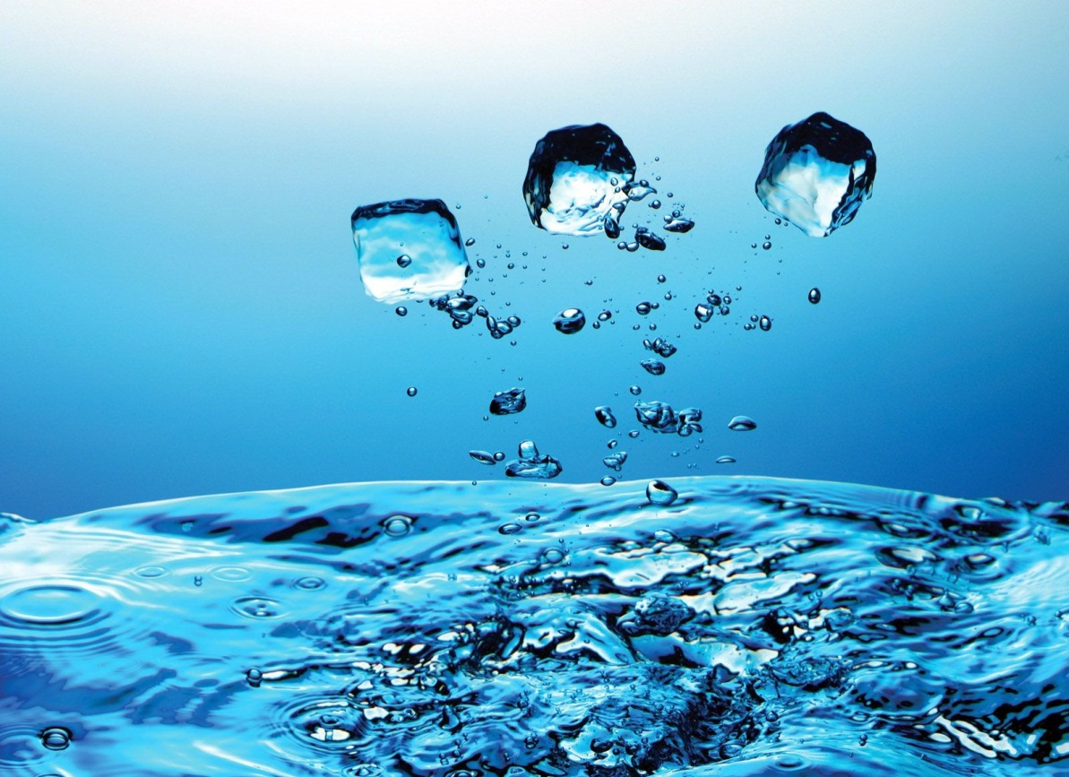
可利用的水资源
地球上的水资源，从广义来说是指水圈内水量的总体。

Slide 3
海水是咸水，不能直接利用，所以通常所说的水资源主要是指陆地上的淡水资源 。
陆地上的淡水资源只占地球上水体总量2.53％，其中大部分（近70％）是固体冰川，即分布在两极地区和中、低纬度地区的高山冰川，还很难加以利用。

Slide 4
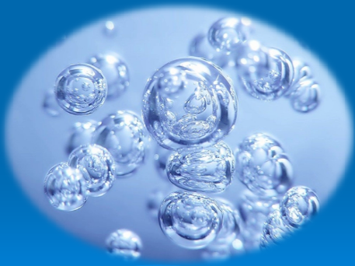
我们面临的问题
在全部水资源中，97．5％是咸水，无法饮用。

Slide 5
人类真正能够利用的是江河湖泊以及地下水中的一部分，仅占地球总水量的0．26％，而且分布不均。
水污染也进一步蚕食着大量可供消费的水资源，并危害人类的健康。
……

Slide 6
我们应该做到
必须懂得如何科学用水；
从每个家庭做起，建设节水型家庭；
大力加强节水型社会建设，坚持开源与节流并重、节流优先的原则，提高水资源的利用效率和效益，实现水资源可持续利用；
控制污水及污染物排放，建设污水处理系统，加强水环境监测，强化法律意识，依法管理水资源、水环境。

Slide 7
谢谢观看

